Slide 1
Alexandrova choroba
Veronika Hulková
F16049

Slide 2
Definícia a príčina
fibrinoidná leukodystrofia
veľmi zriedkavé neurologické ochorenie bielej hmoty mozgovej, kedy dochádza k poruche tvorby myelínu, a ďalej k hromadeniu bielkovinových agregátov tzv. Rosenthalových vlákien v astrocytoch
Príčinou tohto ochorenia je mutácia génu GFAP kódujúceho glialny fibrilárny kyslý proteín.
Klinicky rozlišujeme typ I typický pre deti do 4 rokov a typ II vyskytujúce sa u pacientov rôznych vekových skupín. Prejavy tejto choroby postupne vyvíjajú sa a vedú k smrti.

Slide 3
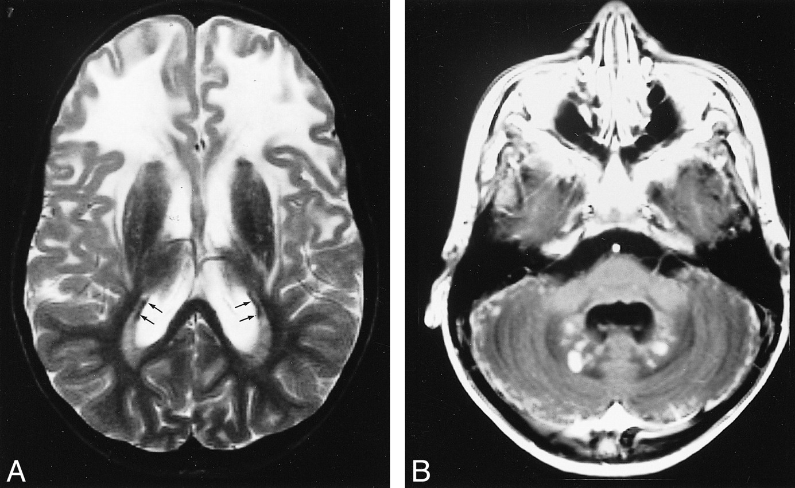
Diagnostika a terapia
Najspoľahlivejším vyšetrením je DNA analýza vzorky krvi či steru bukálnej sliznice a preukaz prítomnosti mutácie GFAP génu.
Možná je tiež biopsia mozgu a histologické vyšetrenie či magnetická rezonancia, výsledný nález však môže svedčiť aj o iných ochoreniach mozgu (znížená hustota bielej hmoty, dominantný predný lalok)
Terapia je len symptomatická a podporná.
Smrť do 10 rokov od prejavenia symptómov
500 prípadov.

Slide 4
Typ I
zastavenie rastu
oneskorený vývoj niektorých fyzických a psychických zručností
náhle epizódy nekontrolovateľnej elektrickej aktivity v mozgu (záchvaty kŕčov)
makrocefalia
zvýšená svalová stuhnutosť, spasticita, obmedzenie hybnosti, ataxia, vracanie,
sťažené prehĺtanie, kašľanie, dýchanie či rozprávanie

Slide 5
Typ II
poruchy rastu či psychomotorického vývoja a zväčšenie hlavy sa objavujú len veľmi zriedka
zvýšená svalová stuhnutosť, spasticita, obmedzenie hybnosti, ataxia, vracanie,
sťažené prehĺtanie, kašľanie, dýchanie či rozprávanie

Slide 6
Zdroje
http://ww.w.priznaky-projevy.cz/neurologie-neurochirugie/alexandrova-choroba-fibrinoidni-leukodystrofie-priznaky-projevy-symptomy
http://www.ajnr.org/content/22/3/541
http://genetics4medics.com/alexander-disease.html
https://rarediseases.info.nih.gov/diseases/5774/alexander-disease

